Slide 1
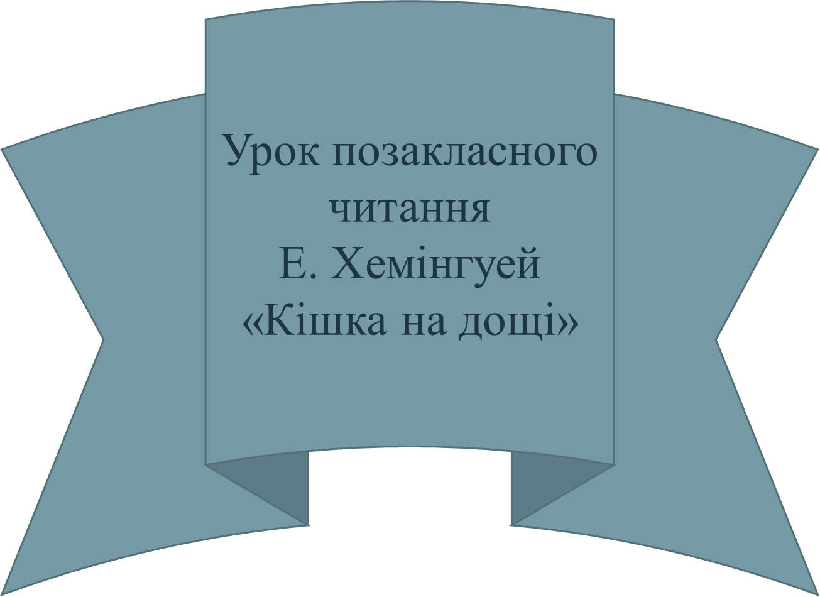
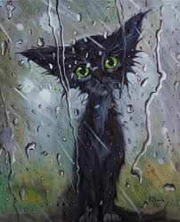

Slide 2
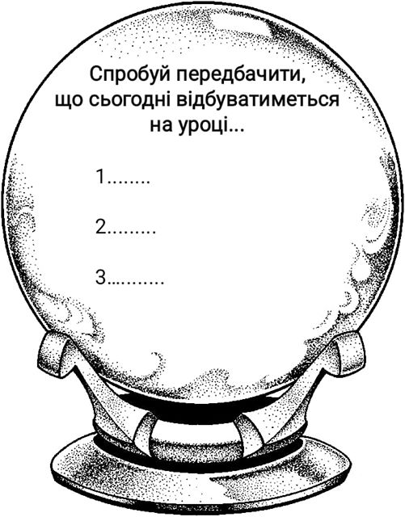
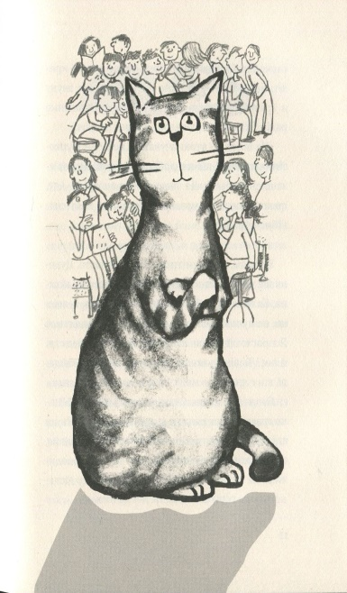

Slide 3
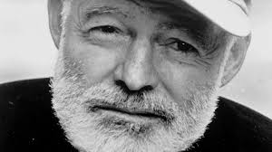
Ернест Хемінгуей -
1899 - 1961
американський письменник
Я знаю лише те, що бачив…

Slide 4
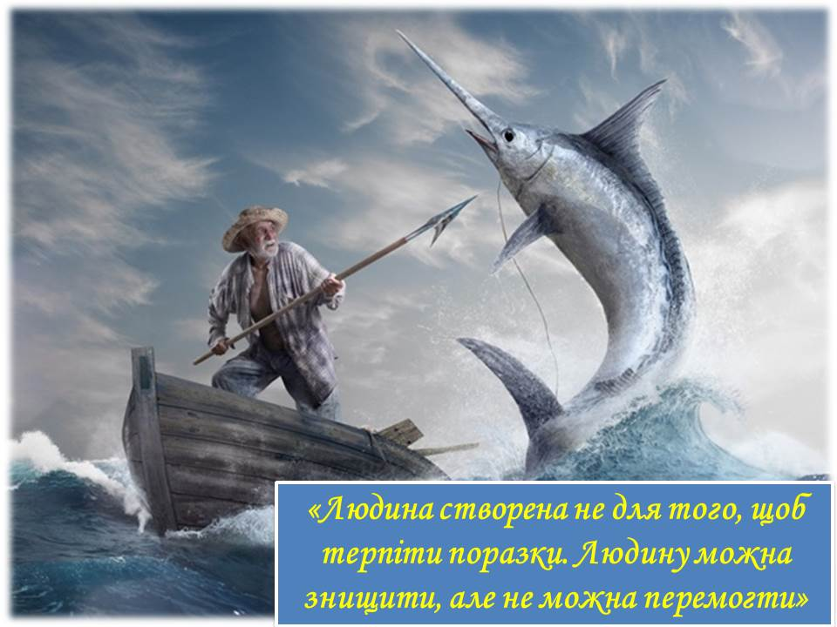

Slide 5
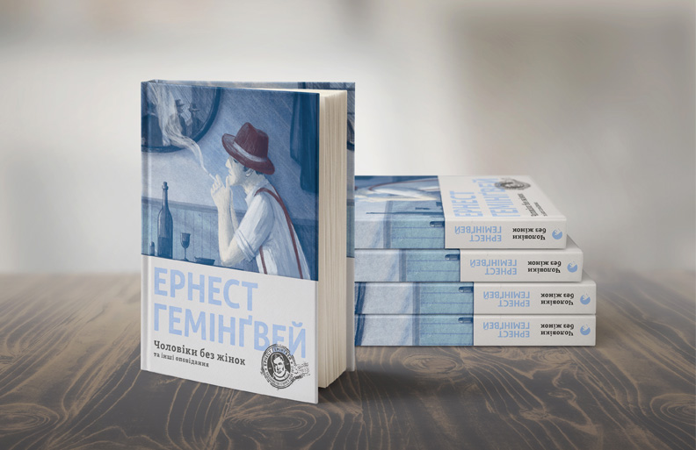
Ернест Хемінгуей – людина – легенда

Slide 6
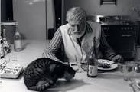
Мозаїка особистості
Письменник
Журналіст
Кореспондент
Мандрівник

Slide 7
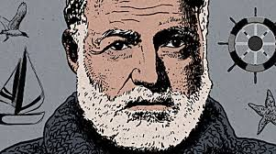
Світ захоплень
В Атлантичному океані рибалив
В Африці полював
Захоплювався боксом, альпінізмом, плаванням
Був чудовим лижником і гірськолижником, снайпером

Slide 8
Найвідоміші твори:
1926 р. - роман «Фієста. І сходить сонце»
1929 р. - роман «Прощавай, зброє»
1940 р. – роман «По кому подзвін»
1952 р. - повість «Старий і море»

Slide 9

Особливості прози Хемінгуея
лаконізм («телеграфний стиль)»;
відвертість оповіді (від першої особи);
«принцип айсберга» (підтекст);
стриманий ліризм;
використання символів;
риторичні запитання;
відкритий фінал твору

Slide 10
«Кішка на дощі» (1925 р., збірка оповідань «У наш час») – один із найяскравіших зразків малої прози

Slide 11
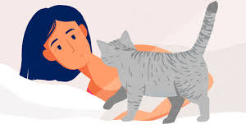
З’ясування первинного рівня розуміння авторського задуму
Ви вже самостійно прочитали оповідання. Висловіть свої думки щодо прочитаного
З’ясуванервинного рівня розуміння авторського задуму

Slide 12
Відновіть хронологічну послідовність подій
1. Дощ змінився на зливу.
2. На порозі стояла покоївка. Вона притискала до грудей велику плямисту кішку, яка звисала у неї з рук.
3. …кішка зникла.
4. Вона (кішка) намагалася згорнутися у клубок, щоб на неї не капав дощ.
5. Падав дощ.
6. …мені варто відпустити волосся, як думаєш?
7. У двері хтось постукав.
8. Так хотіла забрати те бідолашне кошеня.
9. … набридло бути схожою на хлопця.
10. Піду заберу ту кішечку.
11. Американка стояла біля вікна й визирала на вулицю.

Slide 13
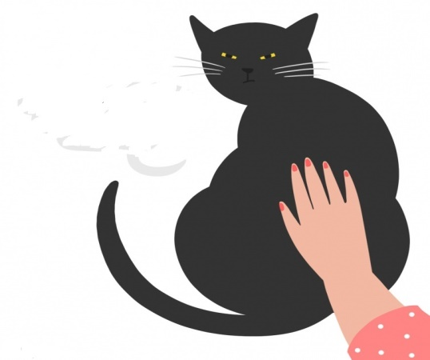
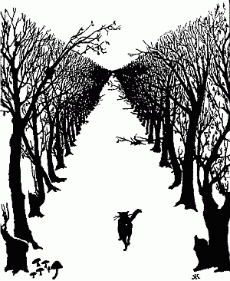
Перевір себе
5, 11, 4, 10, 1, 3, 8, 6, 9, 7, 2

Slide 14
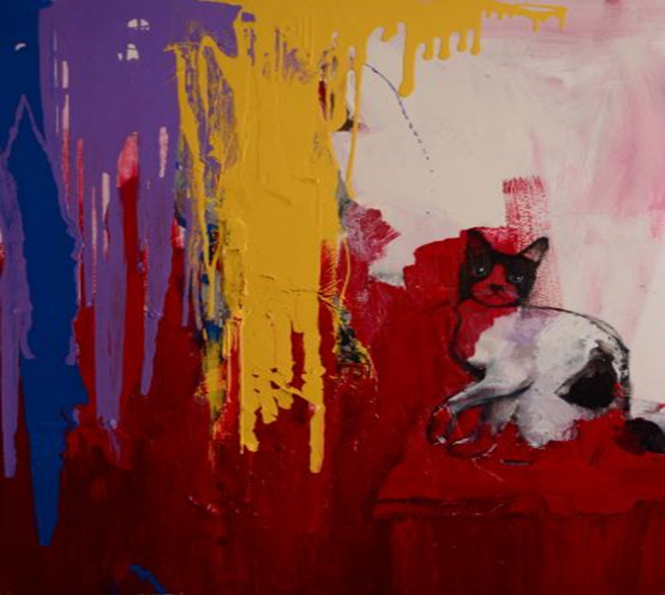
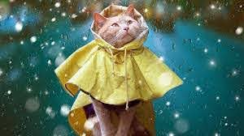
Завдання - дослідження
Які кольори домінують в оповіданні? Які образи, події та емоції пов'язані з цими кольорами?

Slide 15
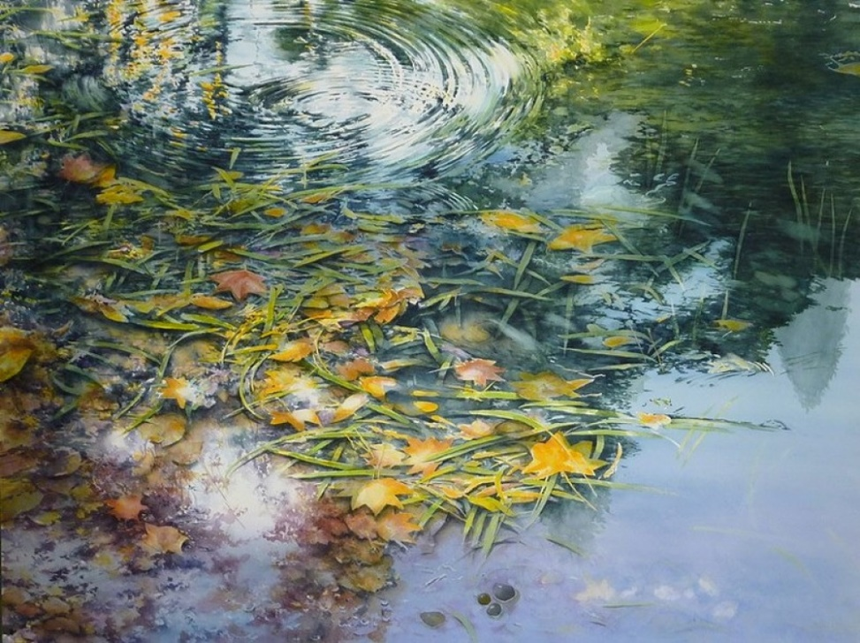
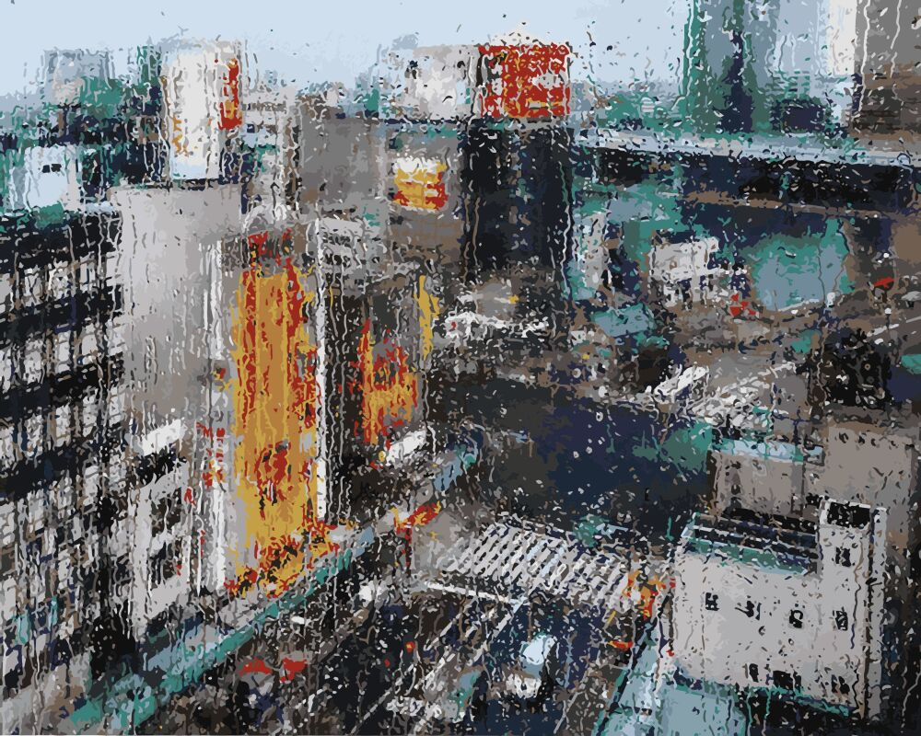
Складіть асоціативне гроно до слова «дощ»

Slide 16

Літературний гід

Slide 17
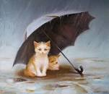
Завдання
Доведіть, що твір Е.Хемінгуея «Кішка на дощі» – оповідання

Slide 18
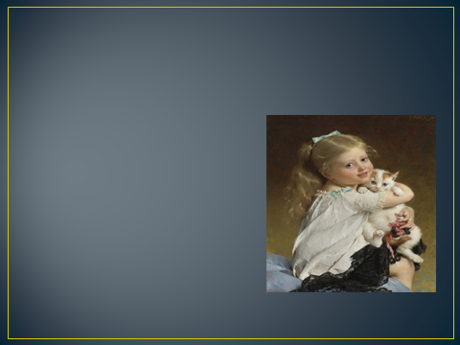
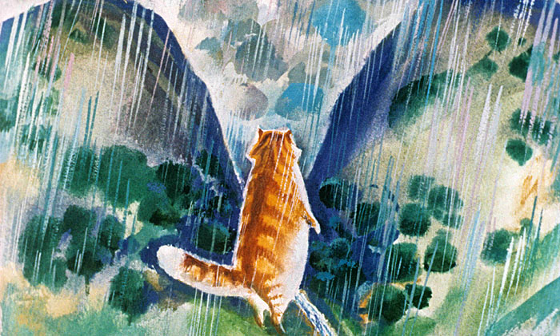
Визначте проблематику оповідання
Завдання в групах

Slide 19
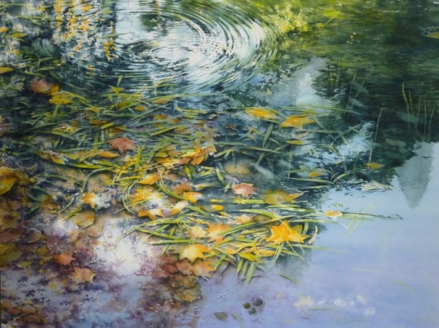
Перевір себе
Проблематика твору
Людська самотність
Драматична роз’єднаність близьких людей
Нерозуміння між чоловіком та жінкою
Нещирість у стосунках

Slide 20

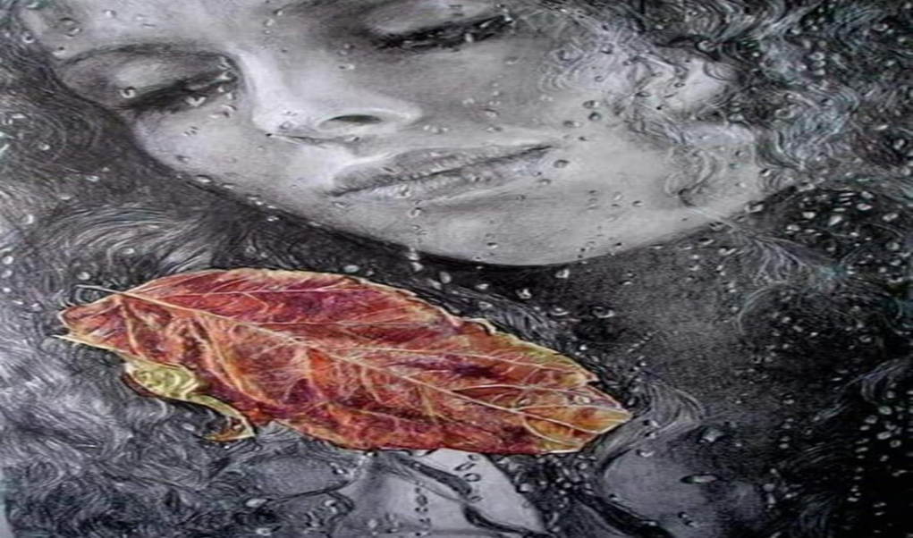
Про що мріє героїня твору?

Slide 21
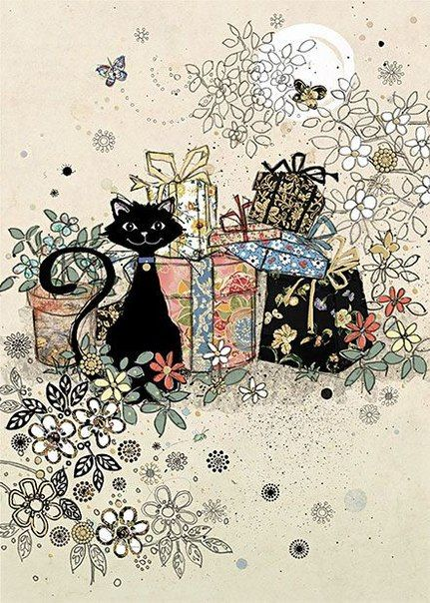
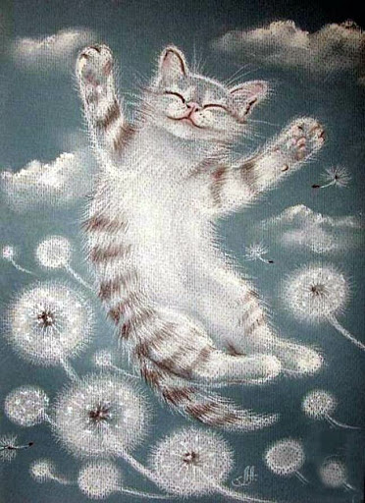
Назвіть образи – символи твору

Slide 22
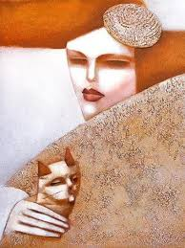
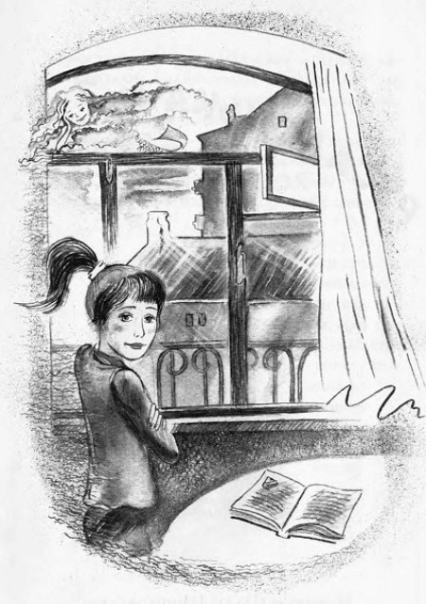

Кішка

Slide 23
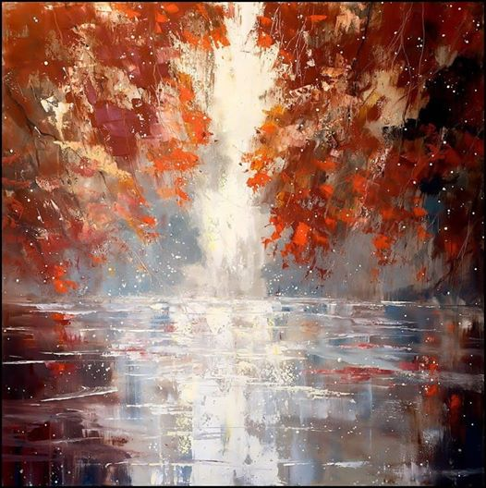
Дощ

Slide 24
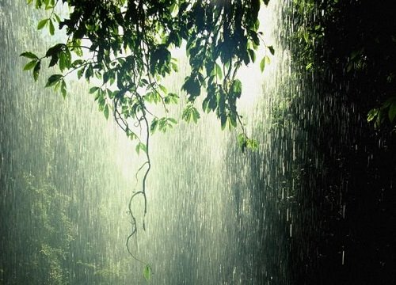
Розкрийте ідеї оповідання «Кішка на дощі». Чи актуальні вони сьогодні?

Slide 25
Заповніть таблицю
ЛІТЕРАТУРНИЙ ПАСПОРТ Назва твору: …………………………… Жанр твору: _______________ Тема твору: ________________ Основна ідея: ______________ Герої твору: ________________

Slide 26
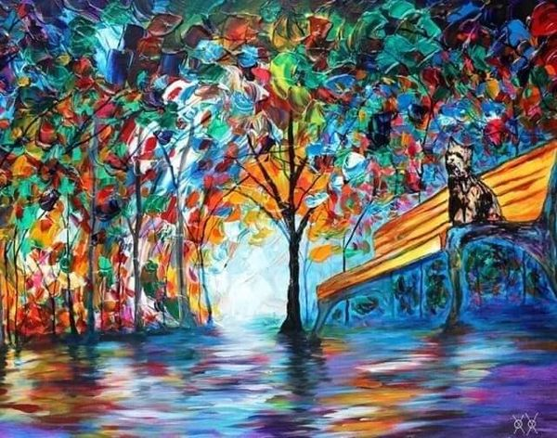
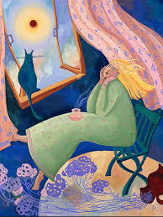
Літературний диктант
,
1. Де відбуваються події твору?
2. На якому поверсі знаходився номер американців?
3. Що було видно з вікна?
4. Хто зазвичай сидів на лавці (за хорошої погоди)?
5. За ким спостерігала дівчина?
6. Чим займався чоловік?
7. Назвіть його ім’я.
8. Що хоче змінити у своїй зовнішності героїня?
9. Якою була погода надворі?
10. Про що мріє американка?
11. Що натомість радить їй чоловік?
12. Чим закінчується оповідання?

Slide 27
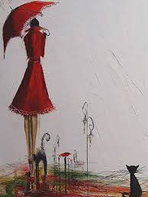
Перевір себе
1.Італія, приморський отель.
2. На другому поверсі.
3. Парк, пам’ятник героям війни.
4. Художник з мольбертом.
5. За кішкою, яка мокла на дощі.
6. Читав книжку.
7. Джордж.
8. Йшов дощ.
9. Змінити зачіску.
10. Їсти за своїм столом, мати столове срібло, щоб горіли свічки…
11.Візьми щось почитай.
12. Покоївка приносить у номер велику плямисту кішку.

Slide 28
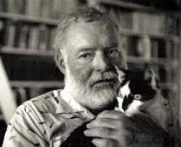
Напишіть месендж від імені Хемінгуея до своїх однокласників

Slide 29
Не падай духом!
Будь сильним!
Шукай гармонію в усьому!
Не приймай сіру буденність!
Будь нещадним до брехні, лицемірства, облуди!
Умій постояти за себе!
Наполегливо йди до мети!

